Slide 2
CONTENIDO
INTRODUCCIÓN
DEFINICIÓN DE OFDM
PRINCIPIO DE FUNCIONAMIENTO DE OFDM
DIFERENCIA ENTRE OFDM Y OTRAS TÉCNICAS MULTIPORTADORAS TIPO FDM
PROPAGACIÓN DE LA SEÑAL POR TRAYECTORIAS MÚLTIPLES
PROPAGACIÓN DE LA SEÑAL POR TRAYECTORIAS MÚLTIPLES - CONSECUENCIAS
PREFIJO CÍCLICO
MODULACIÓN M-PSK
MODULACIÓN M-QAM
DIAGRAMA EN BLOQUE COMPLETO DEL SISTEMA OFDM
AMPLIFICADORES DE POTENCIA
CARACTERÍSTICAS Y PROPIEDADES DE LOS AMPLIFICADORES DE POTENCIA
MODELO MATEMÁTICO RAPP DEL AMPLIFICADOR DE POTENCIA DE ESTADO SÓLIDO
PROGRAMA DE SIMULACIÓN Y PROGRAMACIÓN MATLAB®
BLOQUES DEL SISTEMA OFDM IMPLEMENTADO EN MATLAB®
INTERFACE GRÁFICA EMPLEADA EN MATLAB®
SIMULACIÓN EN MATLAB®
RESULTADOS DE SIMULACIÓN EN MATLAB®
CONCLUSIONES
RECOMENDACIONES

Slide 3
INTRODUCCIÓN
La Multiplexación por División de Frecuencia Ortogonal OFDM (Orthogonal Frequency Division Multiplexing) es una técnica de modulación con múltiples portadoras ampliamente usada en telecomunicaciones debido a su gran eficiencia en el uso de la banda de frecuencias.
Por ser una técnica tipo multiportadora tiene la particularidad de producir elevados picos de potencia instantánea en comparación a la potencia promedio de la señal. Esta expresión se define como “Relación entre la potencia pico con respecto a la potencia promedio” PAPR (Peak-to-Average Power Ratio).
Este fenómeno puede causar problemas de distorsión y/o pérdida de datos, cuando la señal OFDM se amplifica para ser transmitida. Esto puede ocurrir ya que la señal puede llegar a la zona de saturación del amplificador de potencia, debido a que este presenta no linealidades en su operación.
Para evaluar este comportamiento, en el presente trabajo se simula y se analiza, la señal OFDM con todos sus componentes por medio del programa Matlab®, incluyendo el modelo Rapp para el amplificador de potencia.

Slide 4
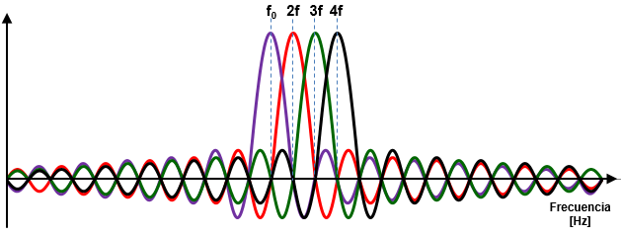
DEFINICIÓN DE OFDM
OFDM es una técnica de comunicaciones que divide un canal de frecuencia, en un número determinado de bandas de frecuencia, espaciadas con el mismo ancho, donde en cada banda se transmite una subportadora que a su vez transporta una porción de la información del usuario. Como característica principal cada subportadora es ortogonal al resto.
ortogonal
Subportadoras
Cuando una subportadora está en su pico, el resto de las subportadoras tienen valor “0”

Slide 5
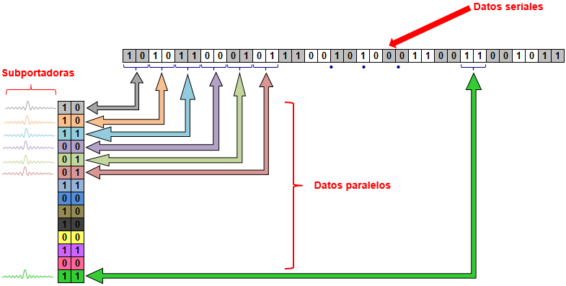
PRINCIPIO DE FUNCIONAMIENTO DE OFDM
OFDM es una técnica de modulación digital en la cual los datos, los cuales son inicialmente recibidos vía serial, se multiplexan para efectuar su tratamiento por medio de canales paralelos denominados subportadoras. Dado este principio de funcionamiento que la hace definir como una técnica de transmisión multiportadora.

Slide 6
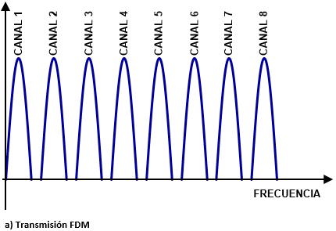
DIFERENCIA ENTRE OFDM Y OTRAS TÉCNICAS MULTIPORTADORAS TIPO FDM
La diferencia básica entre OFDM y otras técnicas de modulación con múltiples portadoras es la ortogonalidad.
Esta característica hace que OFDM sea muy eficiente espectralmente, ya que utiliza menos ancho de banda
La ortogonalidad de dos señales se define como:
$$\int_{t_{1}}^{t_{2}}{f\left(t\right)g\left(t\right)dt=0}$$
Donde $f\left(t\right)$ y $g\left(t\right)$ son dos funciones definidas en un intervalo [$t_{1}$, $t_{2}$]. Lo que implica que, si ninguna de las dos funciones influye sobre la otra en un intervalo determinado, en ese intervalo serán ortogonales.
AHORRO DEL ANCHO DE BANDA
FRECUENCIA
b) Transmisión OFDM

Slide 7
PROPAGACIÓN DE LA SEÑAL POR TRAYECTORIAS MÚLTIPLES
Antes de describir cómo está conformado todo el sistema OFDM, es importante indicar algunas características inherentes al proceso de transmisión inalámbrica de las señales. Esto porque debido a ello, es necesario incluir dentro OFDM algunas herramientas que permiten subsanar ciertos problemas al transmitir las señales.
Debido a diferentes obstáculos presentes en el camino desde el transmisor hasta el receptor del sistema OFDM, la señal recorrerá diferentes trayectorias y se presentarán tres tipos de fenómenos que afectarán la señal:
Reflexión.
Dispersión (Scattering, en inglés).
Difracción.

Slide 8
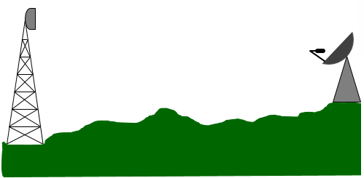
PROPAGACIÓN DE LA SEÑAL POR TRAYECTORIAS MÚLTIPLES
Reflexión. Ocurre cuando la señal encuentra una superficie que es larga comparado con la longitud de onda de la señal.
La señal se dispersa
Dispersión. Sucede cuando la señal tropieza en un cuerpo cuyo tamaño está en el orden o es menor que la longitud de onda de la señal.
Cambio de dirección y longitud de onda
Cambio de dirección
Difracción. Ocurre en los lados de un cuerpo impenetrable que es muy grande en comparación a la longitud de onda de la onda de la señal.

Slide 9
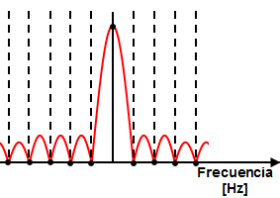
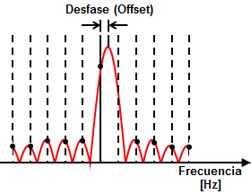
PROPAGACIÓN DE LA SEÑAL POR TRAYECTORIAS MÚLTIPLES - CONSECUENCIAS
La propagación de la señal por trayectorias múltiples ocasiona dos afectaciones en la señal OFDM:
Interferencia interportadora ICI, “Intercarrier Interference”.
Interferencia entre Símbolos ISI, “Inter Symbol Interference”.
La interferencia interportadora ICI es la presencia de un desplazamiento de fase entre subportadoras, perdiéndose de ese modo su ortogonalidad:
Comportamiento normal en espectro de frecuencia
Desplazamiento (Offset) por retraso en señal

Slide 10
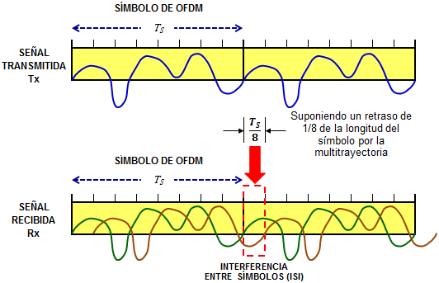
PROPAGACIÓN DE LA SEÑAL POR TRAYECTORIAS MÚLTIPLES - CONSECUENCIAS
La Interferencia entre Símbolos ISI consiste en la afectación del siguiente símbolo por retraso de la señal por la aparición múltiples trayectorias:

Slide 11
PREFIJO CÍCLICO
Para solucionar los problemas presentados por las Interferencias entre símbolos (ISI), y para incrementar de robustez y confiabilidad del sistema frente a las Interferencias Interportadoras (ICI), en los símbolos de datos de OFDM se inserta el Prefijo cíclico.
Consiste en reservar para la longitud del símbolo a ser enviado en cada subportadora un espacio al inicio de los datos del símbolo con las últimas muestras del símbolo OFDM anterior.

Slide 12
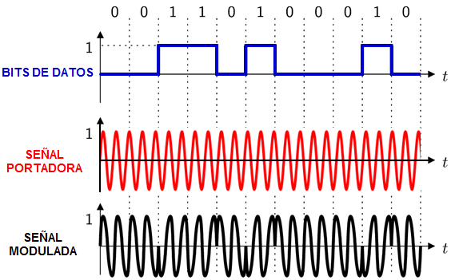
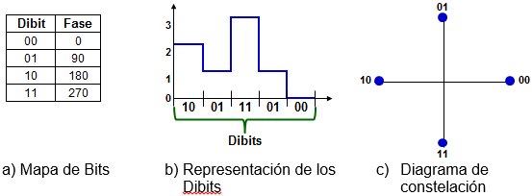
MODULACIÓN M-PSK
La modulación por desplazamiento, es una técnica de modulación angular mediante la cual se realiza la variación de la fase de la portadora entre un número de valores discretos.
En un primer momento la PSK era referida solamente a considerar sólo dos estados por lo que su designación es BPSK (PSK binario).
Secuencia de bits (tomados de dos en dos)
Modulación BPSK
Esquema para QPSK (en este caso Q=4)

Slide 13
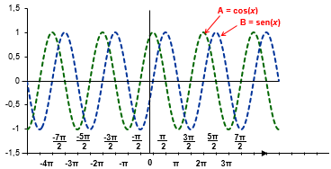
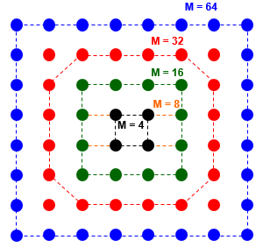
MODULACIÓN M-QAM
La modulación de amplitud en cuadratura, M-QAM “Quadrature Amplitude Modulation”, corresponde a una modulación digital avanzada mediante la cual la transmisión de los datos se realiza variando la amplitud de dos (2) ondas portadoras.
Estas portadoras aunque tienen igual frecuencia, poseen un desfase de un ángulo de π/2 rad, (90°) entre sí.
Señales Portadoras
Diagrama de Constelación para 4, 8, 16, 32 y 64-QAM

Slide 14
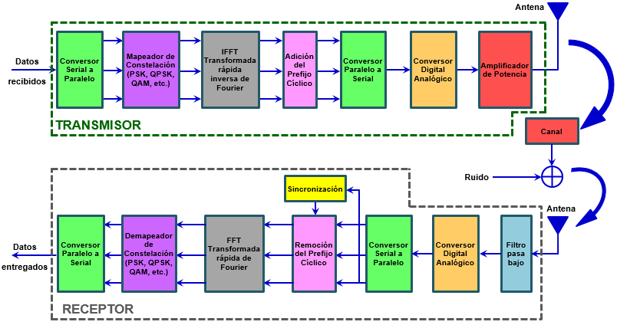
DIAGRAMA EN BLOQUE COMPLETO DEL SISTEMA OFDM

Slide 15
AMPLIFICADORES DE POTENCIA
Los amplificadores son dispositivos que, mediante la utilización de energía, magnifica la amplitud de un fenómeno. En el caso del amplificador electrónico se refiere a circuito electrónico utilizado para incrementar la intensidad de corriente, la tensión o la potencia de la señal que se le aplica a su entrada, obteniéndose la señal aumentada a la salida.
En el sistema OFDM los amplificadores de potencia están ubicados en el último bloque de la etapa de transmisión.
En un amplificador el voltaje de entrada $v_{e}$ se introduce en la entrada del amplificador, produciéndose en la salida un voltaje $v_{s}$ con la representación de la señal de entrada pero amplificada. La potencia para poder efectuar esta amplificación es tomada de la fuente de alimentación.

Slide 16
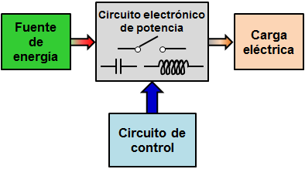
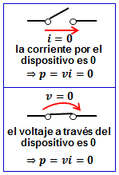
AMPLIFICADORES DE POTENCIA
Aunque existen varias clases de amplificadores de potencia que funcionan en su zona lineal, también se encuentran una gran cantidad de diseño de amplificadores de potencia que operan por conmutación en la que la eficiencia es incrementada.
Al utilizar los dispositivos del sistema de amplificación en sus estados de conmutación, hay reducción de pérdidas de potencia
Sistema de potencia electrónico básico
La eficiencia relaciona cuánta potencia de la fuente de alimentación es utilizada para ser entregada a la señal de salida y cuánta potencia se desperdicia, se disipada o se pierde en calor. Por eso es un parámetro muy importante a tomar en cuenta en el diseño.

Slide 17
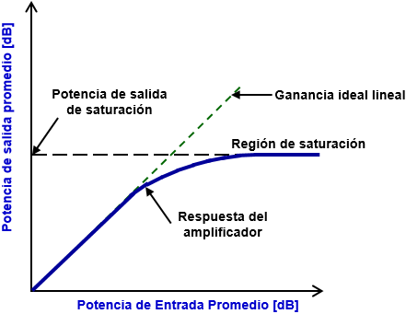
CARACTERÍSTICAS Y PROPIEDADES DE LOS AMPLIFICADORES DE POTENCIA
Linealidad. Es un término que define cuánto la señal de salida es una fiel representación de la señal de entrada, con la respectiva amplificación añadida. Es una característica sumamente importante en los amplificadores de potencia, porque de ella depende la buena calidad de señal de salida deseada.
Señal de salida
Amplificador lineal ideal
Señal de salida
Amplificador no lineal
Hay distorsión en la señal de salida
Curva de relación de potencia de salida/entrada
Señal de entrada

Slide 18
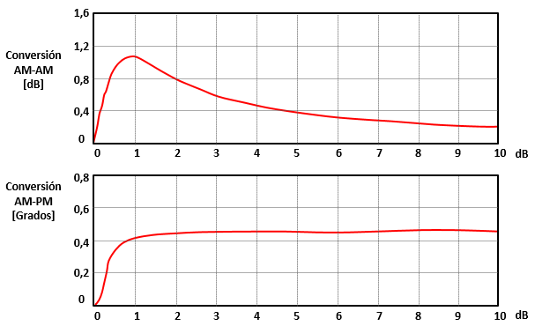
CARACTERÍSTICAS Y PROPIEDADES DE LOS AMPLIFICADORES DE POTENCIA
Conversión AM-AM y Conversión AM-PM. Describe el efecto de distorsión de la amplitud y la Conversión AM-PM la de fase. Aquí, AM es “Amplitud Modulation” (modulación en amplitud) y PM se refiere a “Phase Modulation” (modulación en fase).

Slide 19
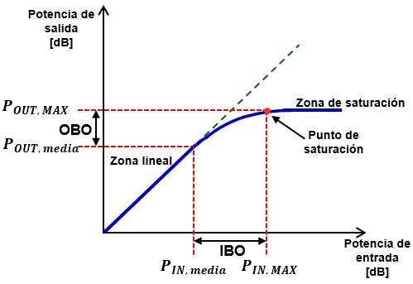
CARACTERÍSTICAS Y PROPIEDADES DE LOS AMPLIFICADORES DE POTENCIA
Input back-off IBO Y Output back-off OBO. Establecen la relación entre las potencias del punto de saturación del amplificador, de entrada $P_{IN, MAX}$ y de salida $P_{OUT, MAX}$ y las potencias media de entrada $P_{IN, media}$ y salida $P_{OUT, media}$del amplificador de potencia, respectivamente.
A medida que aumentamos el IBO en el uso de un amplificador de potencia, más nos aseguramos que trabaje en la zona lineal. Sin embargo, también restringimos su rango de operación.
Las relaciones matemáticas del IBO y OBO son:
$$IBO=10\log\left(\frac{P_{IN, MAX}}{P_{IN, media}}\right) dB$$
$$OBO=10\log\left(\frac{P_{OUT, MAX}}{P_{OUT, media}}\right) dB$$

Slide 20
CARACTERÍSTICAS Y PROPIEDADES DE LOS AMPLIFICADORES DE POTENCIA
Relación de potencia pico a potencia media “PAPR”. La PAPR de la señal en el dominio del tiempo x(t) se define mediante la siguiente expresión:
$$PAPR\left\{x(t)\right\}= \frac{{}_{0≤t≤T}^{max}{{\left|x(t)\right|}^{2}}}{E\left\{{\left|x(t)\right|}^{2}\right\}}$$
$$\text{Siendo}\text{: }{}_{0≤t≤T}^{max}{{\left|x(t)\right|}^{2}} \text{la} \text{m}\text{á}\text{xima} \text{potencia} \text{instant}\text{á}\text{nea}$$
$$E\left\{{\left|x(t)\right|}^{2}\right\} \text{la} \text{potencia} \text{promedio} \text{de} \text{la} \text{se}\text{ñ}\text{al}$$
Es un parámetro muy importante en los sistemas OFDM en la transmisión de señales. Esto es porque cuando en la modulación OFDM se añade N subportadoras, la potencia pico es N veces la potencia promedio de cada subportadora.

Slide 21
MODELO MATEMÁTICO RAPP DEL AMPLIFICADOR DE POTENCIA DE ESTADO SÓLIDO
El Dr. Ing. Christoph Rapp en octubre de 1991, desarrolló este modelo matemático para describir el comportamiento de los amplificadores de potencia de estado sólido.
Para este modelo no se toma en cuenta la conversión AM-PM. En este modelo se produce una transición suave de la envolvente modulada hacia el nivel de saturación.
La conversión AM-AM viene dada por:
$$g\left[A\right]= v\frac{A}{{\left[1+{\left[{\left(\frac{vA}{A_{0}}\right)}^{2}\right]}^{p}\right]}^{\left(\frac{1}{2P}\right)}}$$
$$\text{Con} P>0, { A}_{0}≥0, v≥0$$
$$\text{Siendo} P\text{: } \text{Factor} \text{de} \text{suavisamiento}$$
$$v\text{: } \text{Ganancia} \text{de} \text{peque}\text{ñ}\text{a} \text{se}\text{ñ}\text{al}$$
$${ A}_{0}: \text{Voltaje} \text{de} \text{saturaci}\text{ó}\text{n} \text{del} \text{amplificador} \text{de} \text{potencia}$$
$$A: \text{S}\text{e}\text{ñ}\text{al} \text{de} \text{entrada} \text{en} \text{funci}\text{ó}\text{n} \text{del} \text{tiempo}$$

Slide 22
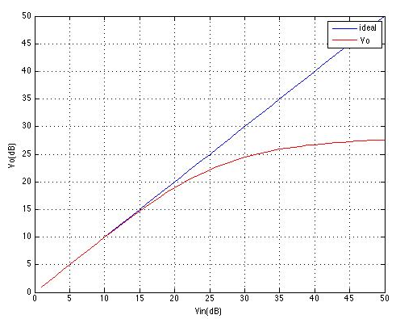
MODELO MATEMÁTICO RAPP DEL AMPLIFICADOR DE POTENCIA DE ESTADO SÓLIDO
Curva de operación del modelo de amplificador Rapp
Voltaje salida del amplificador [dB]
Curva amplificador ideal
Curva modelo Rapp
Voltaje entrada al amplificador [dB]
Para este modelo no se toma en cuenta la conversión AM-PM, por lo que facilita el proceso de simulación.

Slide 23
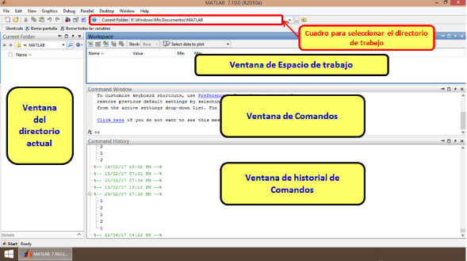
PROGRAMA DE SIMULACIÓN Y PROGRAMACIÓN MATLAB®
MATLAB (MATrix LABoratory) es un programa informático de propósito especial, optimizado para realizar cálculos científicos y de ingeniería. Al principio Matlab® se diseñó para realizar matemáticas matriciales, pero a través de los años, se convirtió en un sistema informático flexible capaz de resolver esencialmente cualquier problema técnico.

Slide 24
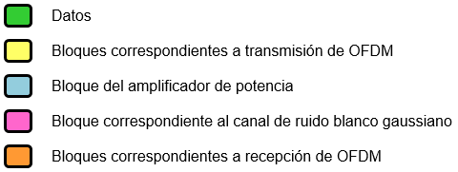
BLOQUES DEL SISTEMA OFDM IMPLEMENTADO EN MATLAB®
El programa consta inicialmente de un transmisor y receptor conectados a través de un canal con ruido aditivo blanco gaussiano (AWGN), donde la señal transmitida es amplificada a través del modelo de Rapp:
Datos a transmitir
Modulador PSK o QAM
Conversión S/P
CP
Conversión P/S
HPA
IFFT
Canal AWGN
Conversión S/P
CP
DFFT
Conversión P/S
Demodulador PSK o QAM
Datos recibidos

Slide 25
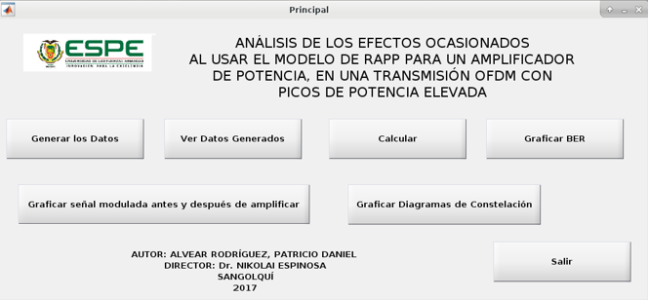
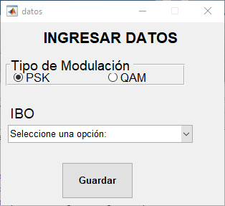
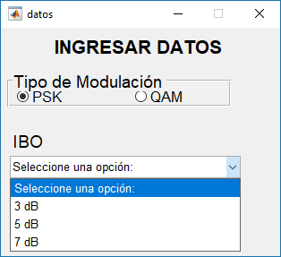
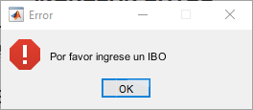
INTERFACE GRÁFICA EMPLEADA EN MATLAB®
La interface con el usuario se establece para solicitar datos, tales como tipo de modulación a usar (PSK o QAM)
y para determinar el tipo de IBO a usar en la simulación (se tiene tres opciones: 3 dB, 5 dB y 7 dB).
También está previsto presentar una pantalla de advertencia en caso que el usuario no seleccione una opción valida.

Slide 26
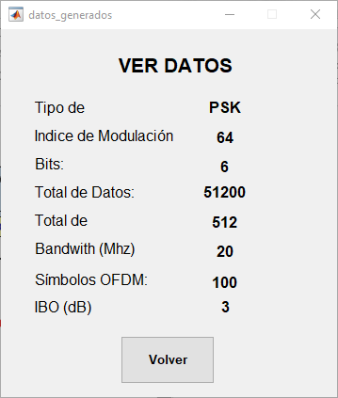
INTERFACE GRÁFICA EMPLEADA EN MATLAB®
De igual manera, previa a la simulación se muestra una pantalla resumen con todos los parámetros que serán usados.

Slide 27
SIMULACIÓN EN MATLAB®
Las premisas utilizadas para la simulación y los distintos escenarios en el proceso de transmisión/recepción del sistema OFDM, están conforme a:
Se establece un ancho de banda para la transmisión OFDM de 20 Mhz.
Se utiliza 512 subportadoras.
El número de puntos a usar para las transformadas rápidas inversa y directa de Fourier, debe corresponder una potencia de dos (2). Se establece en 128.
Se simula para cada uno de los valores de IBO configurados en el sistema. Esto es: 3, 5 y 7 dB.
Se realiza la simulación en los dos tipos de modulación configuradas en el programa: 64-PSK y 256-QAM.
Se designa como longitud del prefijo cíclico, un valor equivalente a ¼ de la longitud del símbolo de OFDM.
Se utiliza 100 símbolos de OFDM.
El número de datos a transmitir para cada una de las simulaciones es de 51.200 (correspondiente a 100 símbolos OFDM x 512 subportadoras).

Slide 28
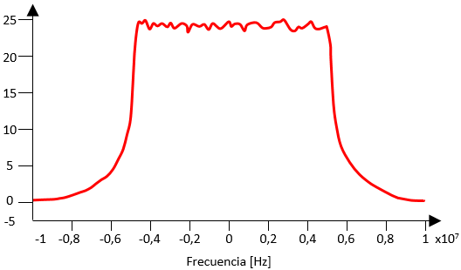
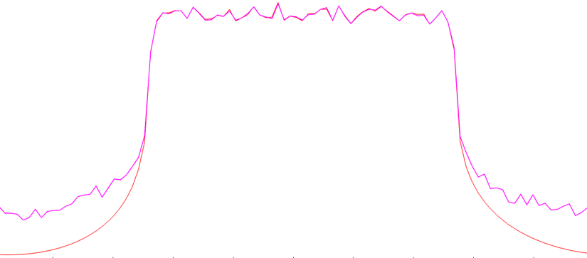
RESULTADOS DE SIMULACIÓN EN MATLAB®
Análisis del espectro de frecuencia
Espectro de frecuencia antes del amplificador
A medida que el espectro de frecuencia se separa de la curva original antes del amplificador, se produce generación de señales fuera del ancho de banda original, lo que trae como consecuencia incremento del BER

Slide 29
RESULTADOS DE SIMULACIÓN EN MATLAB®
Análisis del Diagrama de Constelación
Diagrama de Constelación ideal mod. 64-PSK
Diagrama de Constelación ideal mod. 256-QAM
A medida que se dispersan los datos recibidos, mayor es el BER y menos confiable es el proceso de comunicación

Slide 30
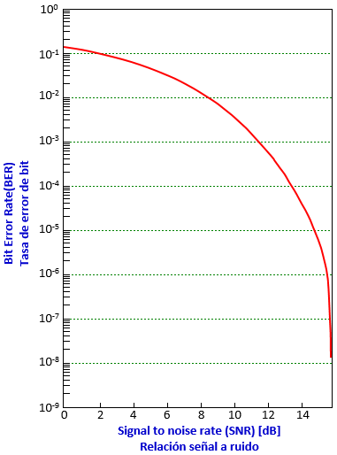
RESULTADOS DE SIMULACIÓN EN MATLAB®
Análisis del BER (Tasa de Error de Bit, “Bit Error Rate”)
A medida que la curva del BER se va aplanando se refleja una menor confiabilidad en el sistema ya que la tasa de error no disminuye a medida que se aumenta el SNR. Esto debido a la influencia de las no linealidades del amplificador de potencia
Comportamiento normal de una modulación donde el BER es sólo afectado por el ruido del canal

Slide 31
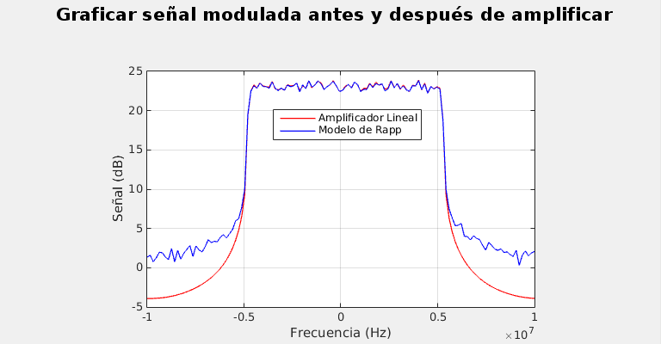
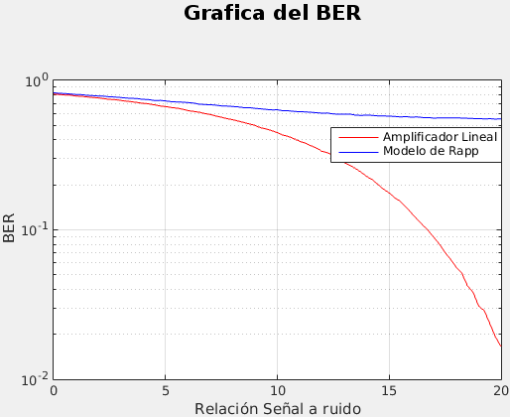
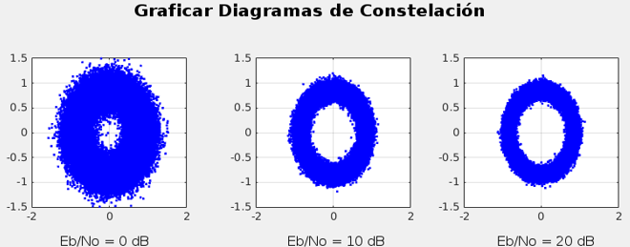
RESULTADOS DE SIMULACIÓN EN MATLAB®
Simulación OFDM usando modulación tipo 64-PSK y con IBO de 3db

Slide 32
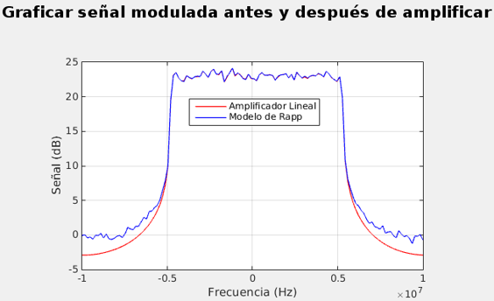
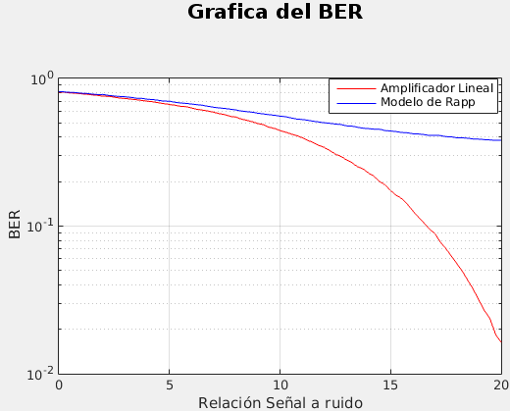
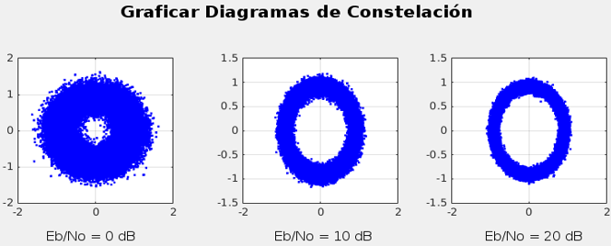
RESULTADOS DE SIMULACIÓN EN MATLAB®
Simulación OFDM usando modulación tipo 64-PSK y con IBO de 5db

Slide 33
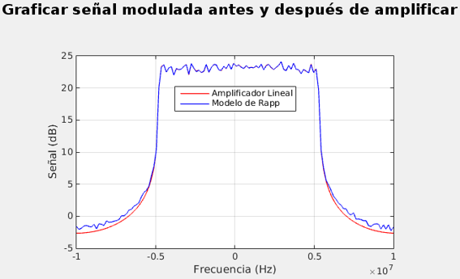
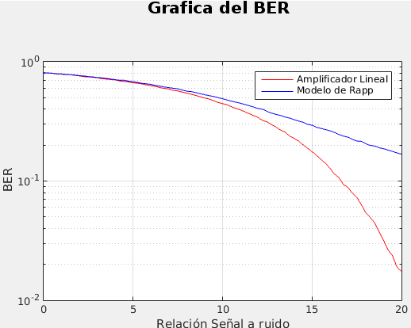
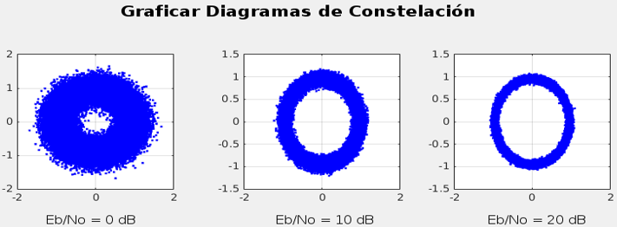
RESULTADOS DE SIMULACIÓN EN MATLAB®
Simulación OFDM usando modulación tipo 64-PSK y con IBO de 7db

Slide 34
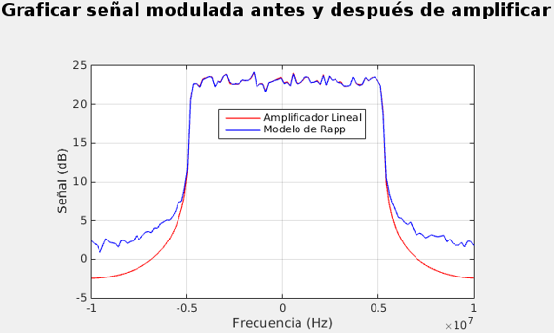
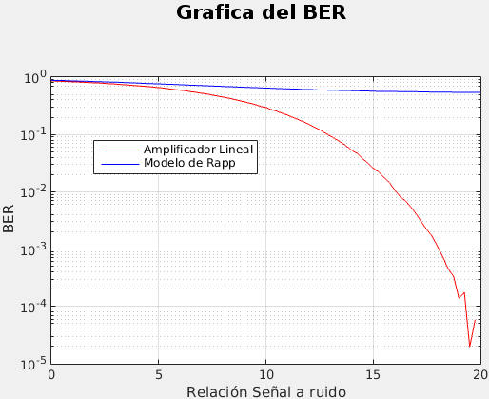
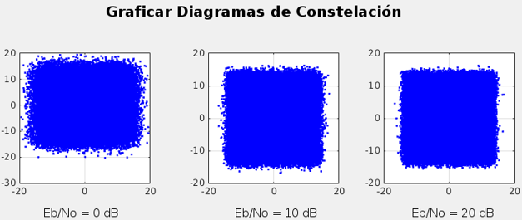
RESULTADOS DE SIMULACIÓN EN MATLAB®
Simulación OFDM usando modulación tipo 256-QAM e IBO de 3db

Slide 35
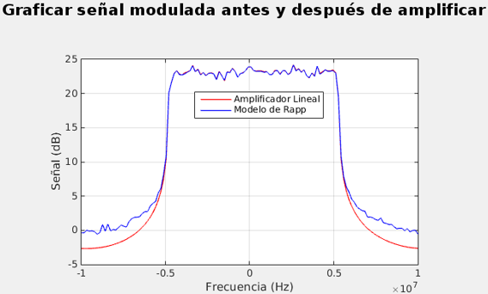
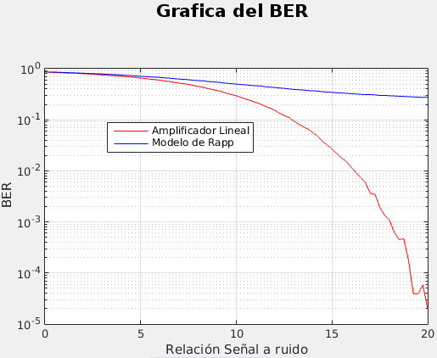
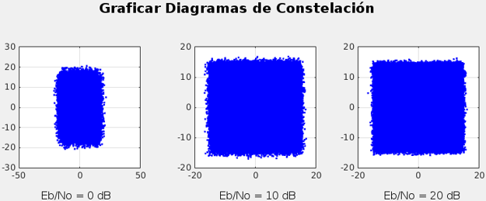
RESULTADOS DE SIMULACIÓN EN MATLAB®
Simulación OFDM usando modulación tipo 256-QAM e IBO de 5db

Slide 36
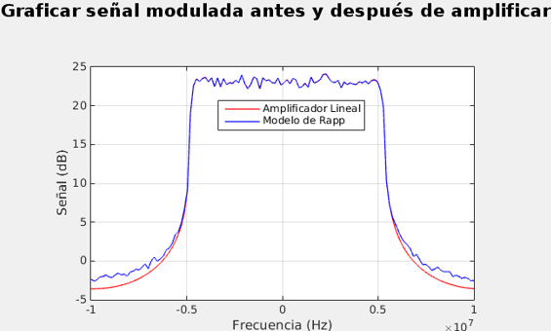
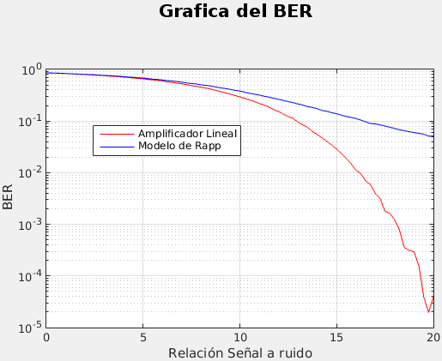
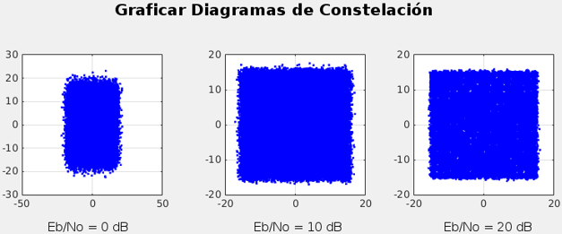
RESULTADOS DE SIMULACIÓN EN MATLAB®
Simulación OFDM usando modulación tipo 256-QAM e IBO de 7db

Slide 37
CONCLUSIONES
Los amplificadores de potencia debido a su no linealidad ocasionan distorsión de la señal cuando es amplificada.
El alto PAPR del sistema OFDM hace que el barrido de la señal de entrada pase por la zona de saturación del amplificador degradando los datos recibidos. Esta distorsión se nota en un aumento de la tasa de error de bits (BER).
Para corroborar esto, todo el sistema OFDM se modeló y se realizó su simulación por medio del programa Matlab®, esto incluyó el ruido aditivo blanco Gauseano y el amplificador de potencia (modelo Rapp y el amplificador lineal ideal de ganancia unitaria).
A través de las simulaciones realizadas se observó que el uso de la modulación 256-QAM, aunque es más eficiente que la modulación 16-PSK por la mayor cantidad de datos que puede enviar por símbolo OFDM, también presenta un mayor rata de error de bit.

Slide 38
CONCLUSIONES
De igual manera se determinó que incrementando el IBO se mejora la rata de error de bit (para ambas modulaciones: 256-QAM y 64-PSK), sin embargo hace menos eficiente al amplificador de potencia.
Asimismo se observó que el modelo Rapp para el amplificador de potencia refleja el comportamiento de las no linealidades de mismo en su conversión AM-AM, aunque no refleja el comportamiento del amplificador de potencia en la conversión AM-PM.

Slide 39
RECOMENDACIONES
Sobre la base de los resultados obtenidos en las simulaciones realizadas y tomando en cuenta las limitaciones encontradas en OFDM, se recomienda:
Realizar simulaciones con otros modelos matemáticos de amplificadores de potencia en los que se refleje además de la no linealidad, la distorsión en la conversión AM-PM, el efecto de memoria de los amplificadores de potencia y deformaciones de la uniformidad de la ganancia.
Llevar a cabo las pruebas realizadas en equipos reales de manera de determinar las desviaciones entre los resultados obtenido de la simulación y los encontrados en ensayos físicos.
La aplicación de técnicas alternativas al incremento del IBO, ya que con esta acción se disminuye notablemente la eficiencia de amplificador de potencia y puede limitar su alcance. Estas técnicas incluyen pero no se limitan a la predistorsión de la señal y extensión de la constelación.

Slide 40
RECOMENDACIONES
Efectuar el estudio utilizando la técnica de modulación: Acceso Múltiple por División de Frecuencia de Portadora Única, SC-FDMA (Single Carrier Frequency Divison Multiple Access). Esta técnica es muy parecida a OFDM pero logra disminuir sensiblemente el PAPR.
Mejorar la programación realizada en Matlab®, por medio del paquete de entorno de programación visual GUIDE (Graphical User Interface Development Environment), para desarrollar una interfaz gráfica con el usuario, dando facilidades de poder guardar la gráfica, exportarla, exportar los datos a Excel; además de ofrecer un entorno más amigable al usuario.
MUCHAS GRACIAS

